Slide 1
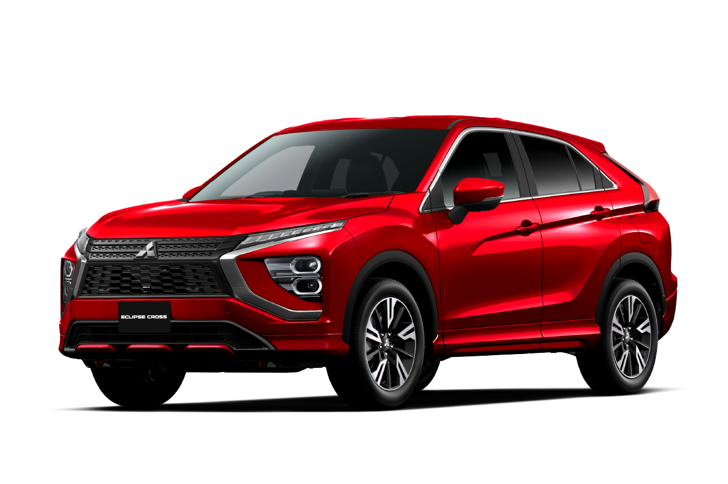
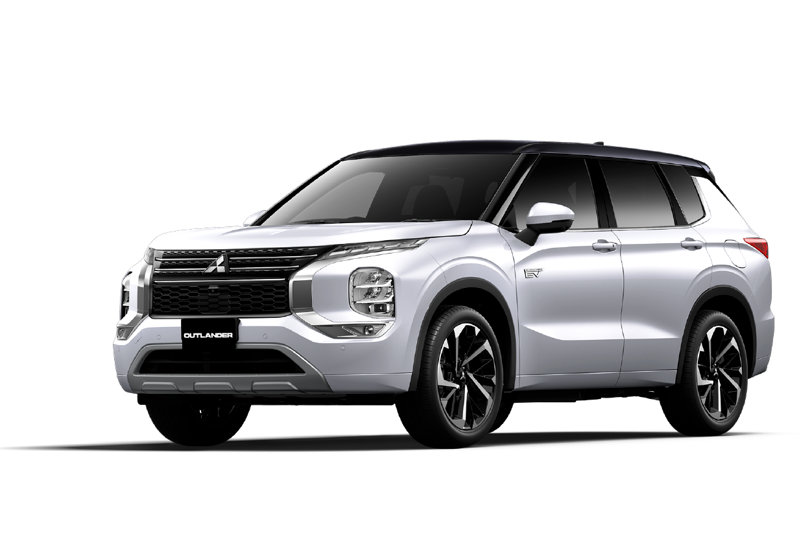
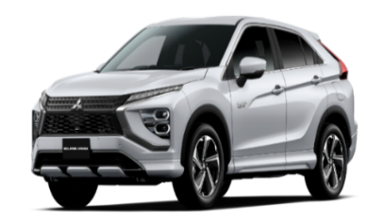
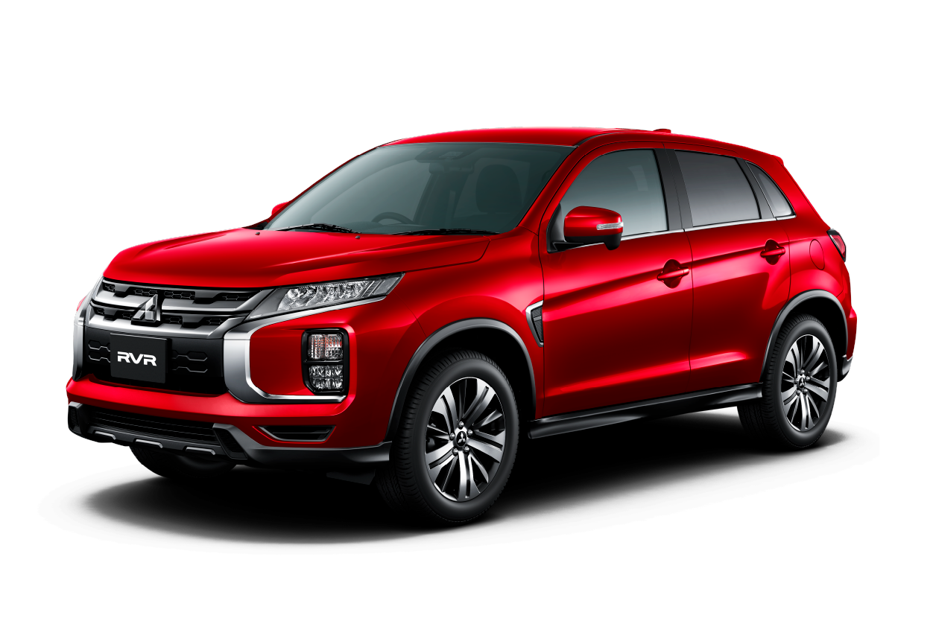
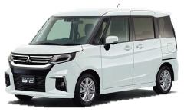
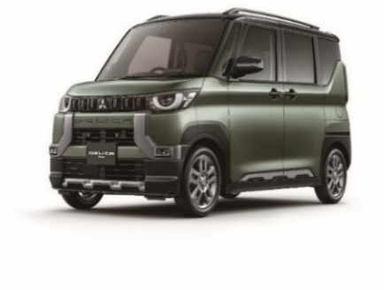
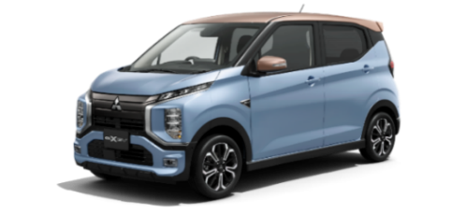
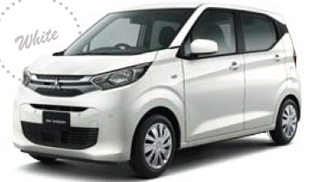
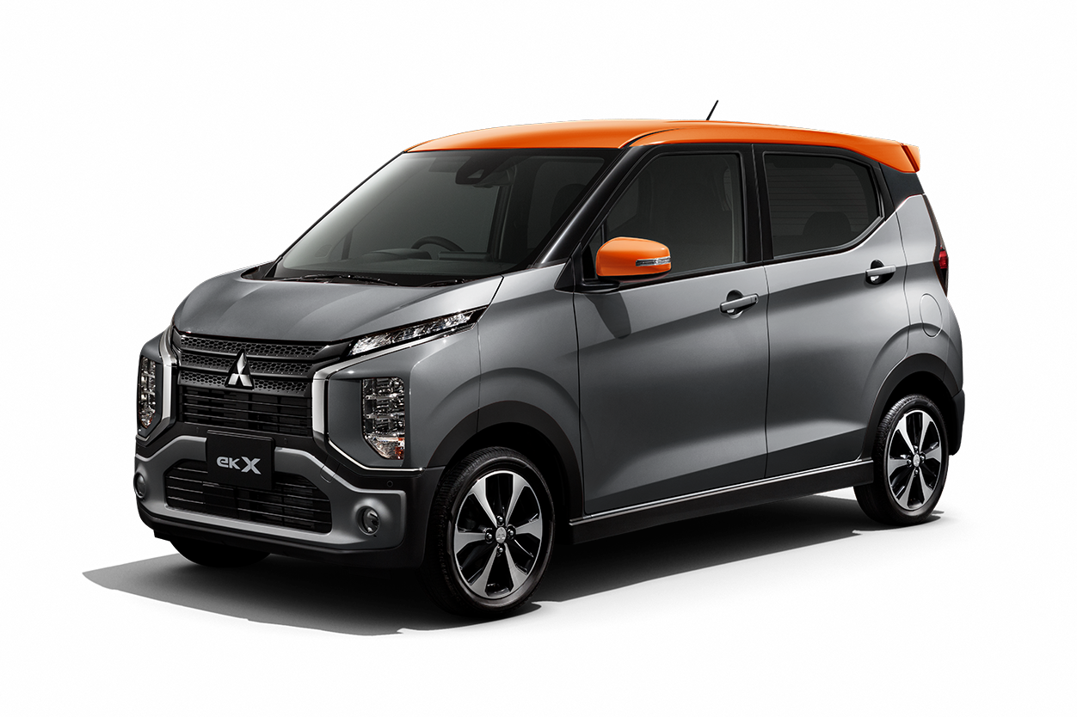
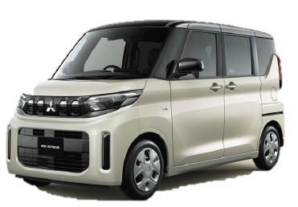
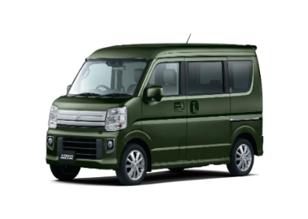
残価設定型クレジット『スーパーマイカープラン』
実質年率2.9％実施中！！
2024年3月31日迄のクレジットお申込みが対象となります
対象車種
アウトランダーPHEV
エクリプス クロスPHEV
エクリプス クロス
デリカ D:5
RVR
デリカ D:2
デリカミニ
eKクロス EV
eKワゴン
eKクロス
eKスペース
タウンボックス
●保険料、税金（除く消費税）、登録などに伴う費用、リサイクル費用は別途ご負担いただきます。●お支払い回数は、36回（3年払い）、48回（4年払い）、60回（5年払い）、※72回（6年払い）、※84回（7年払い）の中からお選びいただけます。※一部車種のみ ●契約走行距離は、1,000km/月、1,500km/月の中からお選びいただけます。●最終回のお支払い額（＝残価）は車種（グレード）、お支払回数、契約走行距離により異なります。●ご利用の際は所定の審査があります。審査結果によってはやむを得ずお取扱いできない場合があります。●本クレジット商品の取扱は予告なく終了する場合があります。
●詳しくは販売会社営業スタッフまでお問い合わせください。(このチラシの内容は2024年1月現在のものです。本キャンペーンは予告なく終了する場合があります。)
〇〇三菱自動車販売株式会社
三菱自動車ファイナンス株式会社

